Slide 1
Со времен старинных, давних Праздник Солнца к нам спешит. Он один из самых ранних В окна вешним днем глядит. Если к нам приходит Масленица, Значит, жди веселых праздников, Мы же ждать не захотели Всем устроили веселье.

Slide 2
Эй, веселей собирайся, народ! Нынче Масленица в гости идёт!

Slide 3
Будем петь и танцевать, Будем Масленицу встречать.

Slide 4
Мы по кругу все пойдем, Дружно спляшем и споем.

Slide 5
Эй, честной народ ! Споем песню Весне-матушке!

Slide 6
Русь талантами богата, Русь талантами сильна.

Slide 7
Если будут петь ребята, Значит, будет жить она!

Slide 8
Праздник наш гуляет вольно, Каждый Масленице рад.

Slide 9
Пусть задорно и раздольно Песни русские звучат!

Slide 10
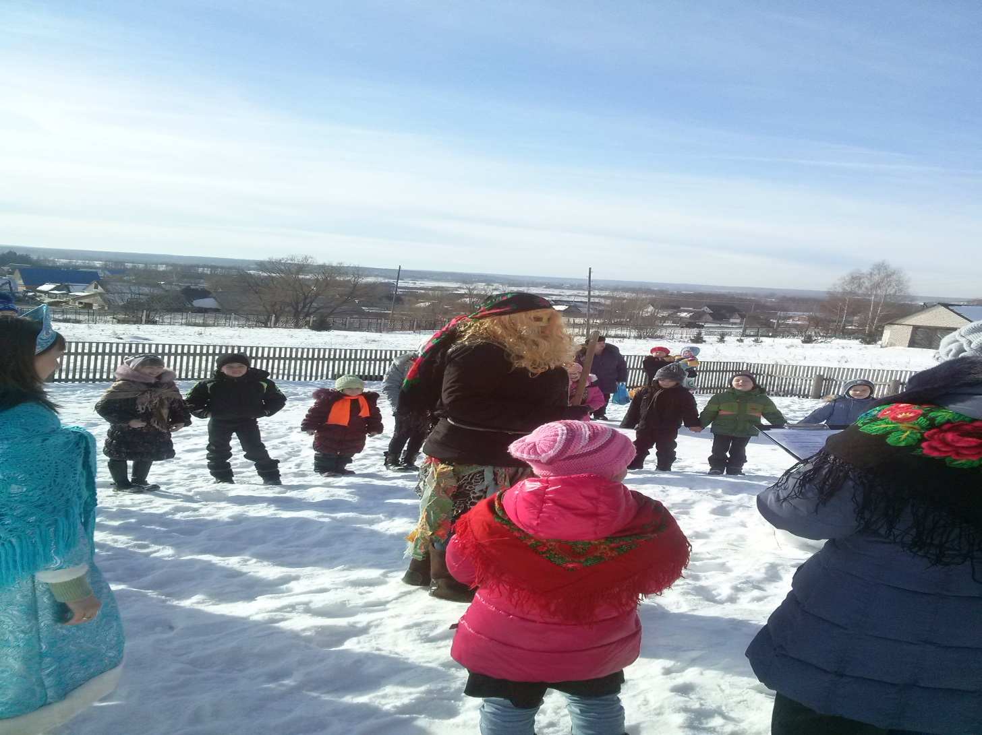
У меня есть дудки, гусли ,песни, прибаутки Сказки про Бабу-Ягу…

Slide 11
-Прочь ступай ,Лжемасленица завалящая. - А какая вам нужна? -Настоящая!

Slide 12
Дорогая наша гостья, Масленица-Авдотья Изотьевна!

Slide 13
Платок пестренький новомодненький, Брови черные ,наведённые.

Slide 14
Юбка пестрая, кофта яркая, Ты не стой, спляши и платочком помаши!

Slide 15
Ой, ты Масленица-кривошейка, мы встречаем тебя хорошенько! Пирогом , ватрушками, весёлыми частушками!

Slide 16
Начинаем командное состязание!

Slide 17
Тот, кто силушкой богат, Перетянет наш канат!

Slide 18
До чего сильны ребята! Не порвали бы канаты!

Slide 19
А теперь ,друзья , начнем Состязанье- бег вдвоем.

Slide 20
Первым кто к черте придет, тот подарок и возьмет!

Slide 21
А что зимой делают дети- не скажем, Мы это только покажем!

Slide 22
Все ребята удальцы, В зимних играх молодцы!

Slide 23
Девочки не отстают, За мальчишками бегут!

Slide 24
Ты прощай, прощай ,наша Масленица… Гори, гори ясно, чтобы не погасло.

Slide 25
Да какая же Масленица без блинов, Горячих, да румяных!

Slide 26
Гости, будьте же здоровы, Вот блины уже готовы!

